Slide 1


Cenário 1
Cenário 2
Sedentários
Exercício Físico
Sedentários
Exercício Físico
Média = 105,8 mg/dl
Média = 98,0 mg/dl
n = 10
n = 10
Média = 105,8 mg/dl
Média = 99,0 mg/dl
p = 0,233
n = 50
n = 50
p = 0,007

Slide 2
Valor de p
Sedentários
Exercício Físico
> 0,05
≤ 0,05
Não rejeitamos H₀
Rejeitamos H₀
Média = 105,8 mg/dl
Média = 98,0 mg/dl
n = 10
n = 10
Os grupos não diferem estatisticamente
Os grupos diferem estatisticamente

Slide 3
Sedentários
Exercício Físico
Diferença
7,8 mg/dL
Média = 105,8 mg/dl
Média = 98,0 mg/dl

Slide 4
Sedentário | Exercício físico
90 | 85
92 | 86
97 | 87
101 | 88
102 | 92
102 | 93
114 | 98
116 | 101
118 | 114
126 | 136

Slide 5
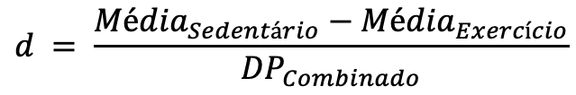
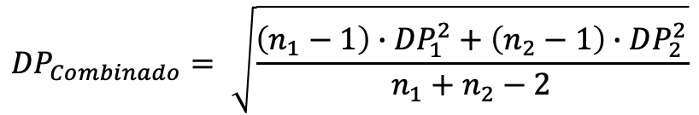
Média_{S} – Média_{E}
d =
Desvio-padrão
$${DP}_{Combinado}= \sqrt{\frac{\left(n_{1}−1\right)∙{DP}_{1}^{2}+\left(n_{2}−1\right)∙{DP}_{2}^{2}}{n_{1}+n_{2}−2}}$$
105,8 mg/dL – 98,0 mg/dL
d =
12 mg/dL
$$d = \frac{{Média}_{Sedentário}−{Média}_{Exercício}}{{DP}_{Combinado}}$$
7,8 mg/dL
d =
12 mg/dL
d =
0,65

Slide 6
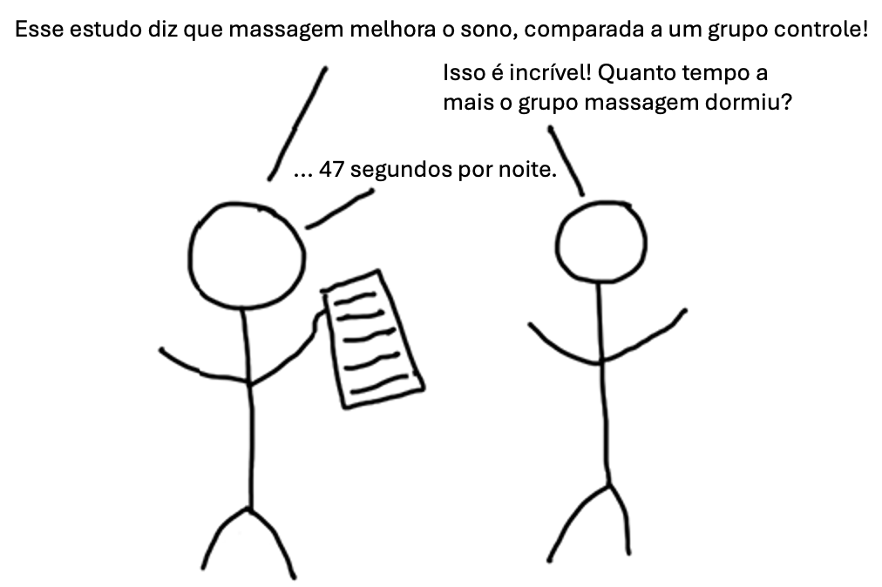
Esse estudo diz que massagem melhora o sono, em comparação a um grupo controle!
Isso é incrível! Quanto tempo a mais o grupo massagem dormiu?
... 47 segundos por noite.

